Slide 1

软件设计师培训

Slide 2
软件设计师考试说明
考试要求：
（1）掌握数据表示、算术和逻辑运算；
（2）掌握相关的应用数学、离散数学的基础知识；
（3）掌握计算机体系结构以及各主要部件的性能和
基本工作原理；
（4）掌握操作系统、程序设计语言的基础知识，了
解编译程序的基本知识；
（5）熟练掌握常用数据结构和常用算法；
（6）熟悉数据库、网络和多媒体的基础知识；

Slide 3
（7）掌握C程序设计语言，以及C++、Java、Visual、
Basic、Visual C++中的一种程序设计语言；
（8）熟悉软件工程、软件过程改进和软件开发项目管
理的基础知识；
（9）熟练掌握软件设计的方法和技术；
（10）掌握常用信息技术标准、安全性，以及有关法
律、法规的基本知识；
（11）了解信息化、计算机应用的基础知识；
（12）正确阅读和理解计算机领域的英文资料。

Slide 4
软件设计师的要求
通过本考试的合格人员能根据软件开发项目管理和软件工程的要求，按照系统总体设计规格说明书进行软件设计，编写程序设计规格说明书等相应的文档；组织和指导程序员编写、调试程序，并对软件进行优化和集成测试，开发出符合系统总体设计要求的高质量软件；具有工程师的实际工作能力和业务水平。

Slide 5
考试设置的科目包括：
（1）上午考试主要考查计算机理论、软件设计理论的基础知
识，考试时间为150分钟，笔试，共75道选择题，最后5道为
专业英语题；
（2）下午考试主要考查软件设计能力，考试时间为150分
钟，笔试 ，一般有7道题，1～4为必做题，通常分别为数据
流图、数据库设计、UML图，程序流程图（或C语言设计），
5～7道为选做题（三选一），通常分别为C程序设计、C++程
序设计、JAVA程序设计，每次考试可能有改变。

Slide 6
内 容
系统开发与运行知识
数据库技术基础知识
数据结构与算法知识
操作系统知识
计算机网络基础知识
程序语言基础
面向对象技术
多媒体基础知识
软件知识产权和标准化
专业英语

Slide 7
1.系统开发与运行知识
大纲要求：
1.1 软件工程基础知识
    软件生命周期与软件生命周期模型
    软件开发方法
    软件开发项目管理
    软件开发工具与软件开发环境
    软件过程管理
    软件质量管理和质量保证
1.2 系统分析基础知识
    系统分析步骤
    结构化分析方法——数据流图

Slide 8
1.3 系统设计基础知识
  概要设计与详细设计的基本任务
  系统设计的基本原理
  系统模块结构设计
  结构化设计方法
  面向数据结构的设计方法
  系统详细设计
1.4 系统实施基础知识
  系统实施的基本内容

Slide 9
  程序设计的基础模块
  系统测试
  系统转换
1.5 系统运行和维护基础知识
  系统可维护性概念
  系统评价的概念和类型

Slide 10
历年考试对本章内容的考查情况
考次 | 2004 |  | 2005 |  | 2006 |  | 2007 |  | 2008 |  | 2009
 | 5月 | 11月 | 5月 | 11月 | 5月 | 11月 | 5月 | 11月 | 5月 | 11月 | 5月
分值 | 21 | 22 | 36 | 11 | 24 | 41 | 53 | 39 | 26 | 27 | 26
比重 | 14% | 14.7% | 24% | 7.3% | 16% | 27.3% | 35.3% | 26% | 17.3% | 18% | 17.3%
本章的重点程度：★★★★★

Slide 11
1.1 软件工程基础知识
软件生命周期
软件的生存期划分为制定计划、需求分析、设
计、编程实现、测试、运行维护等几个阶段，称为
软件生命周期。

Slide 12
制定计划:确定待开发软件系统的总目标，对其进行可行性分
析，并对资源分配、进度安排等做出合理的计划。
参与者：用户、项目负责人、系统分析师。
产生的文档：可行性分析报告、项目计划书。
需求分析：确定待开发软件系统的功能、性能、数据、界
面等要求，从而确定系统的逻辑模型。
参与者：用户、项目负责人、系统分析师。
产生的文档：需求规格说明书。

Slide 13
软件设计：分为概要设计和详细设计。概要设计是对模块
的分解，确定软件的结构，模块的功能和模块
间的接口，以及全局数据结构的设计。详细设
计是设计每个模块的实现细节和局部设局结构。
参与者：概要设计阶段参加人员是系统分析师和软件设计
师，详细设计阶段的参加人员是软件设计师和程序
员。
产生的文档：概要设计说明书、详细设计说明书。

Slide 14
编码：用某种程序语言为每个模块编写程序。
参与者：软件设计师和程序员。
产生的文档：源程序清单。
测试：保证软件质量的重要手段，主要方式是在设计测试
用例的基础上检验软件的各个组成部分。
参与者：另一个部门的软件设计师或系统分析师。
产生的文档：软件测试计划、软件设计报告。
运行与维护：对已交付的软件投入正式使用，并对软件运
行中可能由于各方面的原因出现的问题进行
后期修改。

Slide 15
【软件设计师考试2009年5月上午试题33】
在开发信息系统时，用于系统开发人员与项目管理人员
沟通的主要文档是 。
A. 系统开发合同
C. 系统开发计划 D. 系统测试报告
【软件设计师考试2008年11月上午试题33】
系统测试人员与系统开发人员需要通过文档进行沟通，
系统测试人员应根据一系列文档对系统进行测试，然后将工
作结果撰写成 ，交给系统开发人员。
A. 系统开发合同 B. 系统设计说明书
C. 测试计划
B. 系统设计说明书
D. 系统测试报告

Slide 16
【软件设计师考试2007年5月上午试题18】
通常在软件的 活动中无需用户参与。
A. 需求分析 B. 维护
D. 测试
【软件设计师考试2006年11月上午试题29】
C 详细描述软件的功能、性能和用户界面，以使用
户了解如何使用软件。
A. 概要设计说明书 B. 详细设计说明书计
D. 用户需求说明书
C. 编码
C. 用户手册

Slide 17
【软件设计师考试2004年11月上午试题10】
下述任务中，不属于软件工程需求分析阶段的
是 。
A．分析软件系统的数据要求.
B．确定软件系统的功能需求.
C．确定软件系统的性能要求.
D．确定软件系统的运行平台.

Slide 18
软件开发模型
为了指导软件的开发，用不同的方法将软件生
存周期中的所有开发活动组织起来，形成不同的软
件开发模型，它描述软件开发过程总各种活动如何
执行的模型。常见的软件开发模型有瀑布模型、演
化模型、螺旋模型、喷泉模型。

Slide 19
瀑布模型（Waterfall Model）：严格遵循软件生命
周期各阶段的固定顺序——计划、分析、设计、编
程、测试和维护，上一个阶段完成后才能进入下一个
阶段，整个模型像一个飞流直下的瀑布。
瀑布模型缺乏灵活性，无法通过开发活动澄清本
来不够明确的活动。因此，当用户需求比较明确时才
使用此模型。

Slide 20
演化模型（Evolutionary Model）：也称为快速原型模型，由于
开发软件在开始时对软件需求的认识是模糊的，因此，很难一次
性开发成功。演化模型模型就是在获得一组基本的用户需求的
后，快速构造出该软件的一个初始可运行版本，这个初始的软件
称为原型，实现客户或未来的用户与系统的交互，用户或客户对
原型进行评价，进一步细化待开发软件的需求。通过逐步调整原
型，最终可得到另用户满意的软件产品。
显然，快速原型方法可以克服瀑布模型的缺点，减少由于软
件需求不明确带来的开发风险，具有显著的效果。

Slide 21
螺旋模型（Spiral Model）：将瀑布模型和演化模型相
结合，提出了螺旋模型，综合了瀑布模型和演化模型
的优点，并增加了风险分析。包含4个方面活动：
制定计划：确定软件的目标，选定实施方案，弄清
项目开发的限制条件。
风险分析：分析所选的方案，识别风险，验证阶段
性产品。
实施工程：实施软件开发，验证阶段性产品。
客户评价：评价开发工作，提出修改意见。

Slide 22
喷泉模型（Water Fountain Model）：主要用于描述面
向对象的开发过程。喷泉一词体现了面向对象开发过
程的迭代和无间隙特征。即允许开发活动交叉、迭代
地进行。
迭代：模型中的开发活动常常需要重复多次，在迭代
过程中不断完善软件系统。
无间隙：指在开发活动（如分析、设计、编码）之间
不存在明显的边界。

Slide 23
V模型（V Model）：是瀑布模型的变形，与传统瀑布模型相
比，该模型强调测试过程应如何与分析、设计等过程相关
联。
增量模型（Incremental Model）：增量模型在各个阶段并不
交付一个可运行的完整产品，而是交付满足客户需求的一个子
集的可运行产品。整个产品被分解成若干个构件，开发人员逐
个构件地交付产品，这样做的好处是软件开发可以较好地适应
变化，客户可以不断地看到所开发的软件，从而降低开发风险。
构件：是由多种相互作用的模块所形成的提供特定功能的代码片
段构成.

Slide 24
【软件设计师考试2006年11月上午试题15、16】
常见的软件开发模型有瀑布模型、演化模型、螺旋模型、喷
泉模型等。其中 模型适用于需求明确或很少变更的项目，
模型主要用来描述面向对象的软件开发过程。
A.瀑布模型 B.演化模型 C.螺旋模型 D.喷泉模型
【软件设计师考试2005年11月上午试题6】
在开发一个系统时，如果用户对系统的目标是不很清楚，难
以定义需求，这时最好使用 。
A.原型法 B.瀑布模型 C.V-模型 D.螺旋模型
A
D
A

Slide 25
采用瀑布模型进行系统开发的过程中，每个阶
段都会产生不同的文档。以下关于产生这些文档的
描述中，正确的是 。
A.外部设计评审报告在概要设计阶段产生。
B.集成测评计划在程序设计阶段产生。
C.系统计划和需求说明在详细设计阶段产生。
D.在进行编码的同时，独立的设计单元测试计划。

Slide 26
软件开发方法
软件开发方法是一种使用早已定义好的技术集
及符号表示习惯来组织软件生产的过程。
  结构化的方法
  Jackson方法
  面向对象开发方法

Slide 27
结构化方法
结构化的方法包括结构化的分析、结构化的设
计、结构化的程序设计构成，是一种面向数据流的
开发方法。
结构化方法总的指导思想是自顶向下、逐层分
解，基本原则是功能的分解与抽象。

Slide 28
Jackson方法:
是面向数据结构的开发方法，包括JSP
（ Jackson Structure programming）和JSD
（ Jackson System Development）

Slide 29
面向对象开发方法
面向对象方法是以对象为最基本的元素，对象
也是分析问题和解决问题的核心。开发方法包括面
向对象分析、面向对象设计、面向对象实现。
面向对象开发方法有Booch方法、Coad方法和
OMT方法等。为了统一各种面向对象方法的术语、概
念和模型，1997年推出了统一建模语言——UML
（Unified Modeling Language），它有标准的建
模语言，通过统一的语义和符号表示。

Slide 30
【软件设计师考试2008年5月上午试题15】
是一种面向数据流的开发方法，其基本思
想是软件功能的分解和抽象。
A.结构化开发方法
B.Jackson系统开发方法
C.Booch方法
D.UML（统一建模语言）

Slide 31
软件开发中的瀑布模型典型地刻画了软件生存
周期的阶段划分，与其最相适应的软件开发方法
是 。
A．构件化方法
B．结构化方法
C．面向对象方法
D．快速原型方法

Slide 32
软件项目管理
软件项目管理是软件在开发的过程中对软件开发项
目的工作范围、可能遇到的风险、需要的资源、要实现
的任务、经历的里程碑、花费的工作量（成本）、以及
进度的安排进行管理。软件项目管理包括：
    成本估计
    风险分析
    进度管理
    人员管理
成本估算方法：有自顶向下估算法、专家估算法……。
成本估算模型：IBM模型、Putnam模型、COCOMO模型。

Slide 33
  风险分析
风险分析包括4种风险评估活动：
风险识别—建立风险概念的尺度。试图系统化确定
对项目计划（估算、进度、资源分配）的威胁。
风险预测—描述风险引起的后果。确定风险发生
的可能性或概率以及如果风险发生了所产生的后果。
风险评估—估计风险影响的大小。
风险控制—确定风险估计的正确性。辅助项目组建
立处理风险的策略。

Slide 34
【软件设计师考试2008年11月上午试题19】
在软件工程环境中进行风险识别时，常见的、
已知的及可预测的风险类包括产品规模、商业影响
等，与开发工具的可用性及质量相关的风险是 。
A. 客户特性 B. 过程定义
D. 构建技术
C. 开发环境

Slide 35
风险识别的一个方法是建立风险条目检查表。该风险表
可以用于识别风险，并使得人们集中来识别下列常见的、已
知的及可预测的风险：
产品规模—与要建造或修改的软件的总体规模相关的风险；
商业影响—与管理或市场所诸的约束相关的风险；
客户特性—与客户的素质以及开发者和客户定期通信的能力
相关的风险；
过程定义—与软件过程被定义的程度以及它们被开发组织所
遵守的程序相关的风险；

Slide 36
开发环境—与用以构建产品的工具的可用性及质量相关的风
险。
构建的技术—与待开发软件的复杂性及系统所包含技术的
“新奇性”相关的风险；
人员数目及经验—与参与工作的软件工程师的总体技术水平
及项目经验相关的风险。

Slide 37
【软件设计师考试2006年5月上午试题18】
在软件项目开发过程中，评估软件项目风险
时， 与风险无关。
A. 高级管理人员是否正式承诺支持该项目。
B. 开发人员和用户是否充分理解系统的需求。
C. 最终用户是否同意部署已开发的系统。
D. 开发需要的资金是否能按时到位。

Slide 38
进度管理
进度管理就是对软件开发进度的合理安
排，它是如期完成软件项目的重要保证，也是
合理分配资源的重要保证。
进度安排的常用描述方法有：
    甘特图（Gantt图）
    计划评审技术图（PERT 图）

Slide 39
  甘特图（Gantt图）
Gantt图的横坐标表示时间，纵坐标表示任务，
图中的水平线段表示对一个任务的进度安排，线段
的起点和终点对应于横坐标上的时间，分别表示任
务的开始和结束时间，线段的长度表示完成该任务
所需的时间。

Slide 40
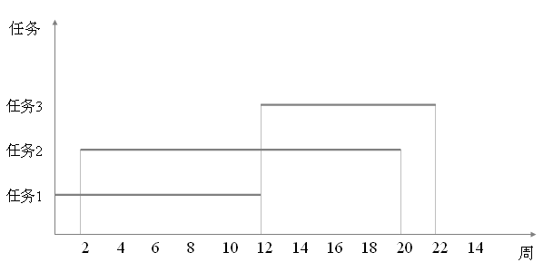
Gantt图实例

Slide 41
Gantt图能清晰地描述每个任务从何开始，到何
结束以及各个任务之间的并行性,甘特图优点是标明
了各任务进度，能动态地反映项目开发进展；但是
它不能清晰地反映出各任务之间的依赖关系，难以
确定整个项目的关键所在，也不能反映计划中的潜
力的部分。

Slide 42
  计划评审技术图（PERT 图）
即计划评审技术图，在实施一个工程计划时，
若将整个工程分成若干工序，有些工序可以同时实
施，有些工序必须在完成另一些工序之后才能实
施，工序之间的次序关系可用有向图表示，这种图
称为PERT图。

Slide 43
PERT图中有两个基本元素：
箭头：表示任务。
节点：表示流入节点的任务的结束，并开始流出
节点的任务，称之为事件，即一个时间点。
事件号
最早时间
任务持续时间
（松弛时间）
最迟时间

Slide 44
最早时刻:表示此时刻之前从该事件出发的任务不
可能开始。
最迟时刻:表示从该事件出发的任务必须在此时刻
开始，否则整个工程就不能如期完成。
松弛时间:表示在不影响整个工期的前提下，完成
该任务有多少机动余地。
松弛时间为0的任务就是完成整个工程的关键路径。

Slide 45
【软件设计师考试2009年5月上午试题17、18】
某项目主要由A～I任务构成，其计划图（如下图
所示）展示了各任务之间的前后关系以及每个任务
的工期（单位：天），该项目的关键路径（1） 。
在不延误项目总工期的情况下，任务A最多可以推迟
开始的时间是 （2） 天
（1）A. A→ G→I B. A→D→F→H→I
C. B→E→G→I D. C→F→H→I
（2）A. 0 B. 2 C. 5 D. 7
C
B

Slide 46
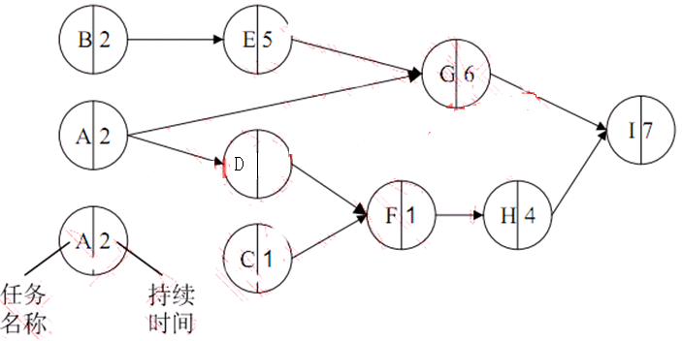
4
4

Slide 47
TE_{A}=2 TE_{B}=2 TE_{C}=1 TE_{D}=TE_{A}+4=2+4=6
TE_{E}=TE_{B}+5=2+5=7
TE_{F}= max{TE_{C}+1，TE_{D}+1}=max{1+1,6+1}=7
TE_{G}= max{TE_{A}+6，TE_{E}+6}=max{2+6,7+6}=13
TE_{H}=TE_{F}+4=7+4=11
TE_{I}=max{TE_{G}+7，TE_{H}+7}=max{13+7，11+7}=20
TL_{I}=TE_{I}=20
TL_{H}=TL_{I}-7=20-7=13 TL_{G}=TL_{I}-7=20-7=13
TL_{F}=TL_{H}-4=13-4=9 TL_{E}=TL_{G}-6=13-6=7
TL_{D}=TL_{F}-1=9-1=8 TL_{C}=TL_{F}-1=9-1=8
TL_{B}=TL_{E}-5=7-5=2 TL_{A}=min{TL_{D}-4，TL_{G}-6}=min{8-4,13-6}=4

Slide 48
TE_{i}表示第i个任务的最早完成时间。
TL_{i}表示第i个任务的最晚完成时间。
TE_{i}=max{第i个任务的前驱任务最早完成时间+第i
个任务的持续时间}
TL_{i}=min{第i个任务的后驱任务最晚完成时间-第i个任务的后驱任务持续时间}
TE_{最终任务} = TL_{最终任务}
松弛时间= TL_{i} –TE_{i}
松弛时间为0的任务路径为关键路径

Slide 49
【软件设计师考试2008年11月上午试题17、18】
若一个项目由9个主要任务构成，其计划图(如
下图所示)展示了任务之间的前后关系以及每个任务
所需天数，该项目的关键路径是(1) ，完成项目
所需的最短时间是(2) 天。
(1)A. A→B→C→D→I B. A→B→C→E→I
C. A→B→C→F→G→I D. A→B→C→F→H→I
(2)A. 16 B. 17 C. 18 D. 19
A
D

Slide 50
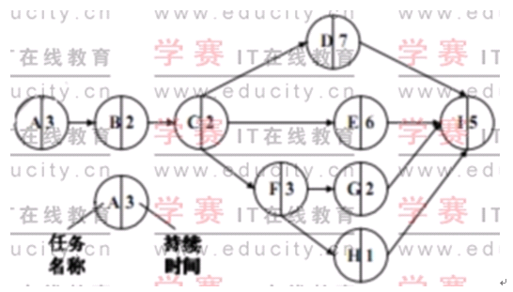

Slide 51
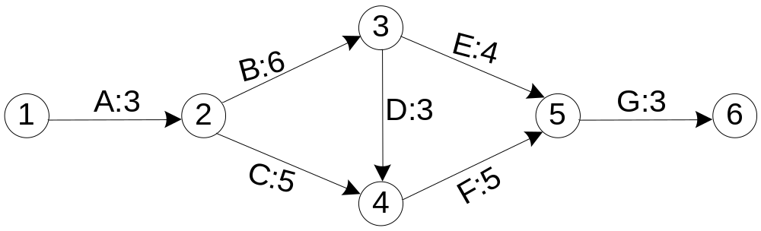
【软件设计师考试2006年5月上午试题27】
某工程计划图如下图所示，弧上的标记为作业编码及其
需要的完成时间（天），作业E最迟应在第 天开始。
A.7 B.9 C.12 D.13
E的最迟开始时间就是就是B的最晚完成时间
D

Slide 52
关键路径法（CPM 图）
CPM和PERT的区别是： CPM是以经验数据为基
础来确定各项工作的时间，而PERT则把各项工作的
时间作为随机变量来处理。所以，前者往往被称为
肯定型网络计划技术，而后者往往被称为非肯定型
网络计划技术。前者是以缩短时间、提高投资效益
为目的，而后者则能指出缩短时间、节约费用的关
键所在。

Slide 53
【软件设计师考试2007年11月上午试题29、30】
在软件开发中， 不能用来描述项目开发的
进度安排。在其他三种图中，可用 动态地反映
项目开发进展情况。
A. 甘特图 B. PERT图
C. PERT/CPM图 D. 鱼骨图
鱼骨图用于质量管理
D
A

Slide 54
【软件设计师考试2006年5月上午试题15】
在软件项目管理中可以使用各种图形工具来辅
助决策，下面对Gantt图的描述中，不正确的是 。
A. Gantt图表现各个活动的持续时间。
B. Gantt图表现了各个活动的起始时间。
C. Gantt图反映了各个活动之间的依赖关系。
D. Gantt图表现了完成各个活动的进度。

Slide 55
【软件设计师考试2005年11月上午试题15】
在软件项目管理中可以使用各种图形工具来辅
助决策，下面对Gannt图的描述不正确的是 。
A.Gantt 图表现各个活动的顺序和它们之间的因
果关系。
B.Gantt 图表现哪些活动可以并行进行。
C.Gantt 图表现了各个活动的起始时间。
D.Gantt 图表现了各个活动完成的进度。

Slide 56
软件过程管理
软件过程—人们用于开发和维护软件及其相关产品
（项目计划、设计文档、代码、测试用例、用户手册
等）的一系列活动、包括软件工程活动和软件管理活
动，其中必然涉及相关的方法和技术。
  软件能力成熟度模型(CMM)
  统一软件开发过程（RUP）
  极限编程（XP）

Slide 57
软件能力成熟度模型(Capability Maturity Model，简称CMM)
软件过程能力—描述（开发组织和项目组）通过遵循其软件
过程能够实现预期结果的程度。
软件能力成熟度— 一个特定软件过程被明确和有效地定
义、管理、测量及控制的程度。成熟度可指明一个软件开发
组织软件过程的能力的增长潜力。

Slide 58
CMM模型将软件过程能力成熟度划分为5个级别：
(1)初始级：软件过程是无序的，有时甚至是混乱的，对过
程几乎没有定义，成功取决于个人努力。
(2)可重复级：建立了基本的项目管理过程来跟踪费用、进
度和功能特性。制定了必要的过程纪律，能重复早先类似应
用项目取得的成功。
(3)已定义级：已将软件管理和工程两方面的过程文档化、
标准化，并综合成该组织的标准软件过程。所有项目均使用
经批准化、剪裁的标准软件过程来开发和维护软件。

Slide 59
(4)已管理级：收集对软件过程和产品质量的详细度量，对
软件过程和产品都有定量的理解和控制。
(5)优化级：过程的量化反馈和先进的思想，新技术促使过
程不断改进。
每一个成熟度等级为过程改进达到下一个等级提供一个
基础，当前一个等级没有达到时，不能进入下一个等级。

Slide 60
【软件设计师考试2009年11月上午试题29】
软件能力成熟度模型（CMM）将软件能力成熟度自低到
高依次划分为 5 级。目前，达到CMM第3级（已定义级）是
许多组织努力的目标，该级的核心是 。
A. 建立基本的项目管理和实践来跟踪项目费用、进度和功
能特性.
B. 使用标准开发过程（或方法论）构建（或集成）系统.
C. 管理层寻求更主动地应对系统的开发问题.
D. 连续地监督和改进标准化的系统开发过程.

Slide 61
【软件设计师考试2008年11月上午试题29】
软件能力成熟度模型(CMM)将软件能力成熟度自
低到高依次划分为初始级、可重复级、定义级、管
理级和优化级。其中 对软件过程和产品都有定
量的理解与控制。
A. 可重复级和定义级 B. 定义级和管理级
D. 定义级、管理级和优化级
C. 管理级和优化级

Slide 62
【软件设计师考试2006年11月上午试题29】
软件能力成熟模型（CMM）是目前国际上最流行、最实
用的软件生产过程标准和软件企业成熟度的等级认证标准。
该模型将软件能力成熟度自低到高依次划分为初始级、可重
复级、已定义级、已管理级、优化级。从 开始，要求企
业建立基本的项目管理过程的政策和管理规程，使项目管理
工作有章可循。
A.初始级 B.可重复级 D.已管理级
C.已定义级

Slide 63
RUP（Rational Unified Process，统一软件开发
过程，统一软件过程)：是一个面向对象且基于网络
的程序开发方法论。 RUP好像一个在线的指导者，
它可以为所有方面和层次的程序开发提供指导方
针，模版以及事例支持。

Slide 64
软件工程过程定义谁在做什么、怎么做以及什
么时候做，RUP用四个主要的建模元素表达：
·角色（Workers）——“谁”
·活动（Activities）——“怎么做”
·产品(工件)（Artifacts）——“做什么”
·工作流（Workflows）——“什么时候做”

Slide 65
角色：它定义的是所执行的一组活动和所拥有的一组
文档与模型。是抽象的职责定义，描述某个人或者一
个小组的行为与职责。角色并不代表个人，而是说明
个人在业务中应该如何表现以及他们应该承担的责
任。 RUP预先定义了很多角色：

Slide 66
分析员角色集: 分析员角色集用于组织主要从事需
求获取和研究的各种角色
开发角色集: 开发人员角色集用于组织主要从事软
件设计与开发的各种角色。
测试员角色集: 测试员角色集用于组织主要从事软
件测试的各种角色。
经理角色集: 经理角色集用于组织主要从事软件工
程流程的管理与配置的各种角色。

Slide 67
活动：是一个有明确目的的独立工作单元。即承担
这一角色的人必须完成的一组工作。
例如：找出用例和角色是系统分析员的活动，执行
性能测试是测试员的活动，等等。

Slide 68
产品（工件）：产品是一个过程所生产、修改或使
用的一段信息。产品是项目切实的成果，是项目为
生产出最终的产品而制造或使用的东西。产品可以
具有不同的形式，如
·模型，如用例模型或设计模型。
·模型元素，如类，用例或子系统。
·文档，如商业用例或软件体系结构文档。
·源代码。
·可执行程序

Slide 69
工作流：仅仅把所有的角色、活动和产品都列举出
来还不能够组成过程，另外还需要一种有效的方
式，把产生有价值结果的活动序列描述出来，并显
示角色之间的交互。工作流是一个产生具有可观察
的结果活动序列。UML中，可以用一个序列图、协作
图或活动图来表示工作流。

Slide 70
RUP被划分为六个核心“工程”工作流：
  商业建模工作流
  需求工作流
  分析和设计工作流
  实现工作流
  测试工作流
  展开工作流

Slide 71
【软件设计师考试2009年5月上午试题16】
一个软件开发过程描述了“谁做”、“做什
么”、“怎么做”和“什么时候做”，RUP用 来
表述“谁做”。
A. 角色 B. 活动 C. 制品 D. 工作流
A

Slide 72
过程随着时间动态组织，把软件的生存期划分
为一些周期，每个周期都影响新一代产品。RUP把一
个开发周期划分为四个连续的阶段：
  初始阶段（Inception phase）
  精化阶段（Elaboration phase）
  构造阶段（Construction phase）
  移交阶段（Transition phase）

Slide 73
每个阶段的结果都是一个里程碑。里程碑是一个时间点，
在这个时间点上必须做出重要的决策，达到一些关键的目标。
初始阶段:为系统建立商业用例，确定项目的边界。——生命周
期目标里程碑。
精化阶段:分析问题领域，建立一个健全的体系结构基础，编
制项目规划，淘汰项目中风险最高的元素。——生命周期体系
结构里程碑。
构造阶段:将开发所有剩余的构件和应用部件，对它们进行测
试，并集成到产品中。——初始运行能力里程碑。
移交阶段:把软件产品交付给用户群。——产品发布里程碑。

Slide 74
【软件设计师考试2009年5月上午试题30】
RUP 在每个阶段都有主要目标，并在结束时产生一些制品。
在 结束时产生“在适当的平台上集成的软件产品”。
A. 初期阶段 B. 精化阶段
C. 构建阶段 D. 移交阶段
【软件设计师考试2008年5月上午试题18】
RUP分为4个阶段，每个阶段结束时都有重要的里程碑，其中
生命周期架构是在 结束时的里程碑。
A. 初期阶段 B. 精化阶段 C. 构建阶段 D. 移交阶段
C
A

Slide 75
软件质量管理
软件质量是指反映软件系统或软件产品满足规定或隐含
需求的能力的特征和特性全体。软件质量保证是指为软件系
统或软件产品充分满足用户要求的质量而进行的有计划、有
组织的活动，其目的是产生质量的软件。
  软件质量模型
  ISO/IEC 9126软件质量模型
  Mc Call软件质量模型

Slide 76
  ISO/IEC 9126软件质量模型
  由3个层次组成：质量特性，质量子特性，度量指标。
功能性：适合性、准确性、互用性、依从性、安全性。
可靠性：成熟性、容错性、易恢复性。
易使用性：易理解性、易学性、易操作性。
效率：时间特性、资源特性。
可维护性：易分析性、易改变性、稳定性、易测试性。
可移植性：适应性，易安装性、一致性、易替换性。

Slide 77
【软件设计师考试2008年11月上午试题31】
ISO/IEC 9126 软件质量模型中第一层定义了六
个质量特性，并为各质量特性定义了相应的质量子
特性。子特性 属于可靠性质量特性。
A. 准确性 B. 易理解性 C. 成熟性 D. 易学性
C

Slide 78
1.2 系统分析基础知识
系统分析侧重于从业务全过程的角度进行分析，
主要任务。主要内容有：
业务和数据的流程是否通畅，是否合理
数据、业务过程和组织管理之间的关系
原系统管理模式改革和新系统管理方法的实现是
否具有可行性等。

Slide 79
系统分析的步骤
  对当前系统进行详细调查，收集数据；
  建立当前系统的逻辑模型；
  对现状进行分析，提出改进意见和新系统应达
  到的目标；
  建立新系统的模型；
  编写系统方案说明书

Slide 80
结构化分析方法
数据流图(Data Flow Diagram,DFD):数据流图
就是组织中信息运动的抽象，是信息系统逻辑模型
的主要形式。它是一种便于用户理解、分析系统数
据流程的图形工具。

Slide 81
【软件设计师考试2007年5月上午试题15】
结构化开发方法中，数据流图是 阶段产生的成果。
B. 总体设计
C. 详细设计 D. 程序编程
A. 需求分析

Slide 82
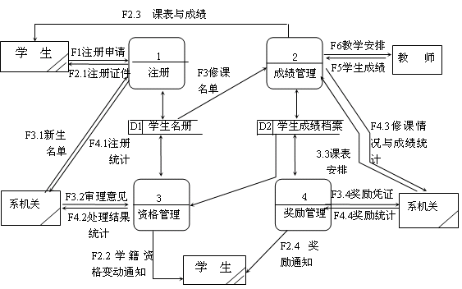
例如：学籍管理系统的数据流图

Slide 83
数据流图的基本组成及符号
  外部项(外部实体)：外部项在数据流图中表示所描述系统的数据来源和去处的各种实体或工作环节。系统开发不能改变这些外部项本身的结构和固有属性。
  加工(数据加工)：又称数据处理逻辑，描述系统对信息进行处理的逻辑功能。
  数据存储：逻辑意义上的数据存储环节，即系统信息处理功能需要的、不考虑存储物理介质和技术手段的数据存储环节。
  数据流：与所描述系统信息处理功能有关的各类信息的载体，是各加工环节进行处理和输出的数据集合。

Slide 84
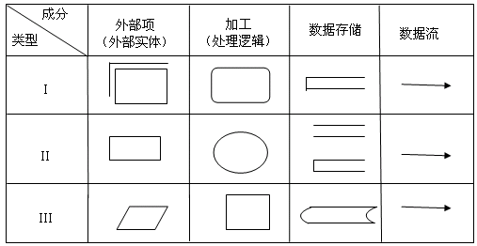
给出了常用的三类数据流图基本成分的符号

Slide 85
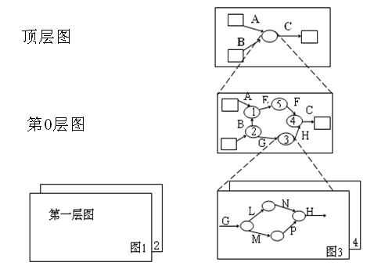
绘制数据流图按照自顶向下的原则

Slide 86
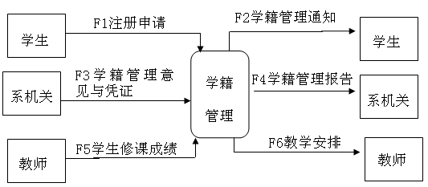
例如：学籍管理系统的顶层图

Slide 87
例如：学籍管理系统的第0层图

Slide 88
绘制数据流图的几点注记：
关于自顶向下、逐层分解
数据流必须通过加工，即送去加工或从加工环节发出。
数据存储环节一般作为两个加工环节的界面。
命名
  名称要反映被命名的成分的真实和全部的意义；
  名称要意义明确，易理解，无歧义；
  进出数据存储环节的数据流如内容和存贮者的数据相同，可采用同一名称。

Slide 89
编号
每个数据加工环节和每张数据流图都要编号。按逐层分
解的原则，父图与子图的编号要有一致性，一般子图的图号
是父图上对应的加工的编号。类似地，在分层数据流图中，
如下层图上的数据流或数据存储是由上层图某个成分的分解
而得，则父项与子项的编号要体现数据流图分解的完整性与
一致性的原则，如父项编号为 F1或D1，则其子项分别为
F1.1，F1.2，…，或D1.1，D1.2，…等。

Slide 90
下列要素中，不属于DFD的是 (1) 。当使用
DFD对一个工资系统进行建模时， (2) 可以被认定
为外部实体。
(1)A．加工 B．数据流 C．数据存储 D．联系
(2)A．接收工资单的银行 B．工资系统源代码程序 C．工资单 D．工资数据库的维护
D
A

Slide 91
【软件设计师考试2008年11月上午试题31】
【说明】
某公司拟开发一个销售管理系统，其主要功能描述如下：
1．接受客户订单，检查库存货物是否满足订单要求。如果满足，进行供货处理：即修改库存记录文件，给库房开具备货单并且保留客户订单至订单记录文件；否则进行缺货处理：将缺货订单录入缺货记录文件。
2．根据缺货记录文件进行缺货统计，将缺货通知单发给采购部门。
3．根据采购部门提供的进货通知单进行进货处理：即修改库存记录文件，并从缺货记录文件中取出缺货订单进行供货处理。
4．根据保留的客户订单进行销售统计，打印统计报表给经理。

Slide 92
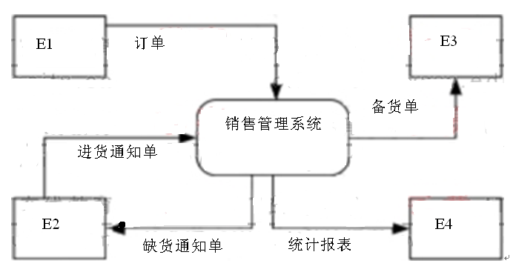
现采用结构化方法对销售管理系统进行分析与设计，获
得如图所示的顶层图和第0层数据流图。
客户
库房
采购部门
经理

Slide 93
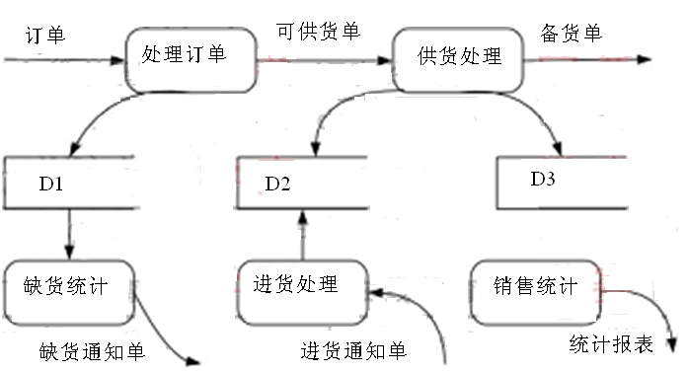
缺货记录文件
库存记录文件
订单记录文件

Slide 94
【问题1】（4 分）
使用说明中的词语，给出顶层图的外部实体E1~E4的名称。
【问题2】（3 分）
使用说明中的词语，给出第0层图的数据存储D1~D3的名称。
【问题3】（8 分）
第0层数据流图缺少了四条数据流，根据说明及顶层数
据流图提供的信息，分别指出这四条数据流的起点和终点。
起 点 | 终 点
D3 订货记录文件 | 销售统计
D2 库存记录文件 | 处理订单
D1 缺货记录文件 | 供货处理
进货处理 | D1 缺货记录文件

Slide 95
【说明】
某基于微处理器的住宅安全系统，使用传感器(如红外探
头、摄像头等)来检测各种意外情况，如非法进入、火警、水
灾等。
房主可以在安装该系统时配置安全监控设备(如传感器、
显示器、报警器等)，也可以在系统运行时修改配置，通过录
像机和电视机监控与系统连接的所有传感器，并通过控制面板
上的键盘与系统进行信息交互。在安装过程中，系统给每个传
感器赋予一个编号(即id)和类型，并设置房主密码以启动和关
闭系统，设置传感器事件发生时应自动拨出的电话号码。当系
统检测到一个传感器事件时，就激活警报，拨出预置的电话号
码，并报告关于位置和检测到的事件的性质等信息。

Slide 96
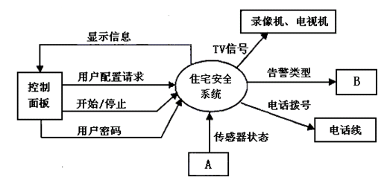
报警器
传感器
【问题1】住宅安全系统顶层图中的A和B分别是什么?

Slide 97
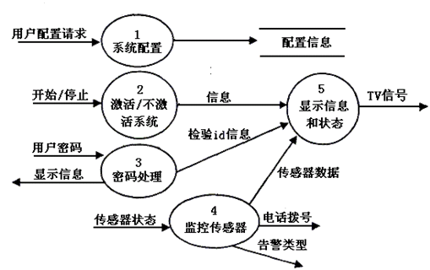
【问题2】住宅安全系统第0层DFD图中的数据存储“配置信息”会影响图中哪些加工?

Slide 98
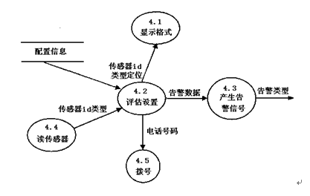
传感器数据
5
显示信息
和状态
电话拨号
传感器状态
电话线
传感器
【问题3】将加工4的细化图中的数据流补充完整，并指明加工名称、数据流的方向(输入/输出)和数据流名称．

Slide 99
加工名称 | 数据流方向 | 数据流名称
4.1 显示格式 | 输出 | 传感器数据
4.4 读传感器 | 输入 | 传感器状态
4.5 拨号 | 输出 | 电话拨号

Slide 100
【软件设计师考试2006年5月上午试题31】
在绘制数据流图时，应遵循父图与子图平衡的
原则，所谓平衡是指 。
A. 父图和子图都不得改变数据流的性质。
B. 子图不改变父图数据流的一致性。
C. 父图的输入/输出数据流与子图的输入/输出数据
流一致。
D. 子图的输出数据流完全由父图的输入数据流确定。

Slide 101
1.3 系统设计基础知识
系统模块结构设计
【软件设计师考试2006年5月上午试题16、17】
耦合度描述了 。
A. 模块内各种元素结合的程度。
B. 模块内多个功能之间的接口。
C. 模块之间公共数据的数量。
D. 模块之间相互关联的程度。
内聚是一种指标，表示一个模块 。
A. 代码优化的程度
C. 完成任务的及时程度 D. 为了与其他模块连接所要
完成的工作量
B. 代码功能的集中程度

Slide 102
【软件设计师考试2007年11月上午试题32】
内聚性和耦合性是度量软件模块独立性的重要准
则，软件设计时应力求 。
A. 高内聚，高耦合 B. 高内聚，低耦合
C. 低内聚，高耦合 D. 低内聚，低耦合
B

Slide 103
耦合:系统内不同模块之间互连程度的度量。块间耦合强弱取决于模块间联系形式及接口的复杂程度。模块间接口的复杂性越高，说明耦合的程度也越高。
数据耦合:如果两个模块彼此间通过数据交换信息，而且每一个参数仅仅为数据，那么这种块间耦合称之为数据耦合。
控制耦合:如果两个模块彼此间传递的信息中有控制信息，那么这种块间耦合称为控制耦合。
公共耦合:如果两个模块彼此之间通过一个公共的数据区域传递信息时，则称之为公共耦合或公共数据域耦合。
内容耦合:如果一个模块需要涉及另一个模块的内部信息时，则这种联系称为内容耦合。

Slide 104
块间耦合形式
可读性
错误扩散能力
可修改性
通用性
数据耦合
好
弱
好
好
控制耦合
中
中
中
中
公共耦合
不好
强
不好
较差
内容耦合
最差
最强
最差
差

Slide 105

内聚:模块内部元素的联系方式，块内联系标志一个
模块内部各个元素间彼此结合的紧密程度，主要表
现在模块内部各个元素为了执行某一功能而结合在
一起的程度。

Slide 106
偶然内聚：如果一个模块所要完成的动作之间没有任何关系，或者即
使有某种关系，也是非常松散的，就称之为偶然组合。
逻辑内聚：如果一个模块内部的各个组成部分在逻辑上具有相似的处
理动作，但功能上、用途上却彼此无关，则称之为逻辑组合。
时间内聚：如果一个模块内部的各个组成部分所包含的处理动作必须
在同一时间内执行，则称之为时间组合。
过程内聚：如果一个模块内部的各个组成部分所要完成的动作彼此间
没什么关系，但必须以特定的次序(控制流)执行，则称之为过程组合。
通信内聚：如果一个模块内部的各个组成部分所完成的动作都使用了
同一个输入数据或产生同一个输出数据，则称之为通信组合。
顺序内聚：对于一个模块内部的各个组成部分，如果前一部分处理动
作的输出是后一部分处理动作的输入，则称之为顺序组合。
功能内聚：如果一个模块内部的各个组成部分全部为执行同一功能而
结合成为一个整体，则称之为功能组合方式的模块。

Slide 107
1.4 系统实施基础知识
系统测试
系统测试：是为了发现错误而执行程序的过程
系统测试的目的：系统测试是以找错误为目的，我
们不是要证明程序无错，而是要精心选取那些易于
发生错误的测试数据，以十分挑剔的态度，去寻找
程序的错误。

Slide 108
系统测试的基本原则：
测试工作应避免由原开发软件的个人或小组来承担
设计测试用例不仅要包括合理、有效的输入数据，还要包
括无效的或不合理的输入数据。
设计测试案例时,不仅要确定输入数据，而且要根据系统功能确定预期输出的结果。
不仅要检验程序做了该做的事，还要检查程序是否
同时做了不该做的事。
严格按照测试计划进行，避免测试的随意性
保留测试用例，将会给重新测试和追加测试带来方便。

Slide 109
测试过程：
  制定测试计划
  编制测试大纲
  根据测试大纲设计和生成测试用例
  实施测试
  生成测试报告

Slide 110
系统测试的方法：
1.静态测试
被测程序不在机器上运行，而是采用人工检测
和计算机辅助静态分析的手段对程序进行检测。
2.动态测试
通过运行程序发现错误。有黑盒测试法和白盒
测试法。

Slide 111
  黑盒测试：将软件看作黑盒子，在完全不考虑程序的内
  部结构和特性的情况下，研究软件的外部特性。根据软
  件的需求规格说明书设计测试用例，只在软件的界面上
  进行测试，从程序的输入和输出特性上测试是否满足设
  定的功能。
黑盒测试方法（黑盒测试法用例）主要有等价类划
分、边界值分析、错误推测等，主要用于软件系统测试
阶段。

Slide 112
白盒测试：是在已知程序内部结构和处理过程的前提下，通
过测试来检测程序中的每条路径是否按预定要求正常运行。
该方法将被测试的对象看成一个透明的白盒子，测试人员
完全知道程序的内部结构和处理算法，并按照程序内部的逻
辑测试程序，对程序中尽可能多的逻辑路径进行测试。
白盒测试方法主要有逻辑覆盖、基本路径测试等。

Slide 113
系统测试的步骤：
-单元测试：程序中的一个模块或一个子程序，是程序设
计的最小单元，是程序最小的独立编译单位。
-集成测试（组装测试）：在每个模块完成了单元测试以后，需要按照设计时作出的层次模块图把它们连接起来，进行组装测试。
-确认测试：经过组装测试，软件已装配完毕，接下来进行的确认测试和系统测试将是以整个软件做为测试对象，且采用黑盒测试方法。
-系统测试：将信息系统的所有组成部分包括软件、硬件、用户以及环境等综合在一起进行测试，以保证系统的各组成部分协调运行。

Slide 114
下面有关测试的说法正确的是 。
A. 测试人员应该在软件开发结束后开始介入
B. 测试主要是软件开发人员的工作
C. 要根据软件详细设计中设计的各种合理数据设
计测试用例
D. 严格按照测试计划进行，避免测试的随意性。

Slide 115
为验证程序模块A是否正确实现了规定的功能，
需要进行 （1） ；为验证模块A能否与其他模块按
照规定方式正确工作，需要进行 （2） 。
（1） A. 单元测试 B. 集成测试 C. 确认测试 D. 系统测试
（2） A. 单元测试 B. 集成测试 C. 确认测试 D. 系统测试

Slide 116
【软件设计师考试2008年11月上午试题36】
在模拟环境下，常采用黑盒测试检验所开发的
软件是否与需求规格说明书一致。其中有效性测试
属于 中的一个步骤。
A. 单元测试
B. 集成测试
C. 确认测试
D. 系统测试

Slide 117
1.5 系统运行和维护基础知识
系统可维护性概念：
维护人员理解、改正、改动和改进这个软件的
难易程度。
系统的可维护性的评价指标：
可理解性、可测试性、可修改性。
系统维护的内容和类型：
硬件维护、软件维护、数据维护。
软件维护：
根据需求变化或硬件环境的变化对应用程序进
行部分或全部修改。

Slide 118
软件维护包括：
正确性维护：改正在系统开发阶段已发生而系统测试阶段尚
未发现的错误。占整个维护工作量的17%-20%。
适应性维护：使应用软件适应信息技术变化和管理需求变化
而进行的修改。占整个维护工作量的18%-25%。
完善性维护：为扩充功能和改善性能而进行的修改，主要是
对已有的软件系统增加一些在系统分析和设计阶段中没有规定的
功能与性能特征。占整个维护工作量的50%-60%。
预防性维护：为改进应用软件的可靠性和可维护性，为了使
用硬件环境的变化，主动增加预防性的新的功能，以使应用系统
适应各类变化而不被淘汰。占整个维护工作量的4%左右。

Slide 119
【软件设计师考试2008年11月上午试题34】
系统的可维护性可以用系统的可维护性评价指
标来衡量。系统的可维护性评价指标不包括 。
A. 可理解性
B. 可修改性
C. 准确性
D. 可测试性

Slide 120
各类软件维护活动中， 维护占整个维护工
作的比重最大
A.完善性
B.改正性
C.适应性
D.预防性

